Slide 1

INNOVATIVE
DESIGN
第一章 集合与常用逻辑用语、不等式 第5节 一元二次函数、方程和不等式
第一课时 二次函数及其性质

Slide 2
理解二次函数的图象和性质,能用二次函数、方程、不等式之间的关系解决简单问题.

Slide 3
01
知识诊断自测
目 录
02
考点聚焦突破
CONTENTS
03
课时对点精练

Slide 4
1
知识诊断自测
ZHISHIZHENDUANZICE

Slide 5
1.二次函数解析式的三种形式
(1)一般式:f(x)=_______________.
(2)顶点式:f(x)=a(x-m)²+n(a≠0),顶点坐标为_______.
(3)零点式:f(x)=a(x-x₁)(x-x₂)(a≠0),x₁,x₂为f(x)的零点.
ax²+bx+c(a≠0)
(m,n)

Slide 6
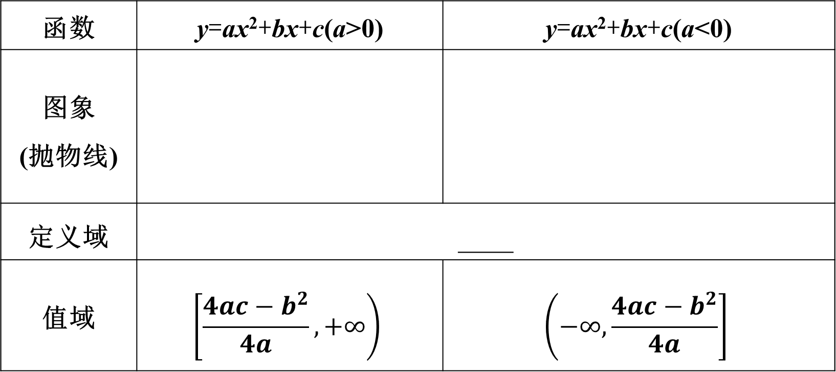
2.二次函数的图象和性质
函数 | y=ax²+bx+c(a>0) | y=ax²+bx+c(a<0)
图象 (抛物线)
定义域 | ____
值域 | $$\left[\frac{4ac−b^{2}}{4a},+∞\right)$$ | $$\left(−∞,\frac{4ac−b^{2}}{4a}\right]$$
R

Slide 7


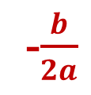
-$\frac{b}{2a}$
对称轴 | x=______
顶点 坐标 | _______________________
奇偶性 | 当b=0时是偶函数,当b≠0时是非奇非偶函数
单调性 | 在$\left(−∞,−\frac{b}{2a}\right]$上单调递____; 在$\left[−\frac{b}{2a},+∞\right)$上单调递____ | 在$\left(−∞,−\frac{b}{2a}\right]$上单调递____; 在$\left[−\frac{b}{2a},+∞\right)$上单调递____
$$\left(−\frac{b}{2a},\frac{4ac−b^{2}}{4a}\right)$$
减
增
增
减

Slide 8
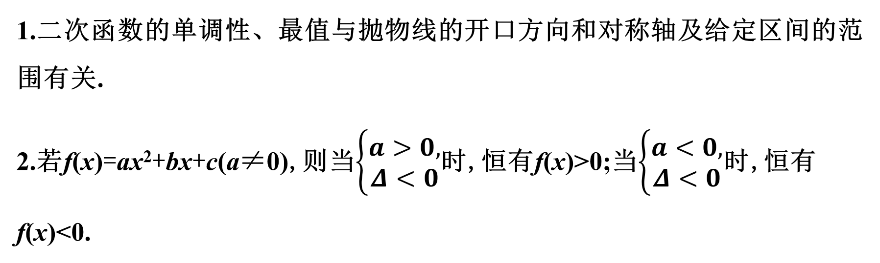
常用结论与微点提醒
1.二次函数的单调性、最值与抛物线的开口方向和对称轴及给定区间的范围有关.
2.若f(x)=ax²+bx+c(a≠0),则当$\left\{\begin{matrix}a>0, \\ Δ<0\end{matrix}\right.$时,恒有f(x)>0;当$\left\{\begin{matrix}a<0, \\ Δ<0\end{matrix}\right.$时,恒有f(x)<0.

Slide 9
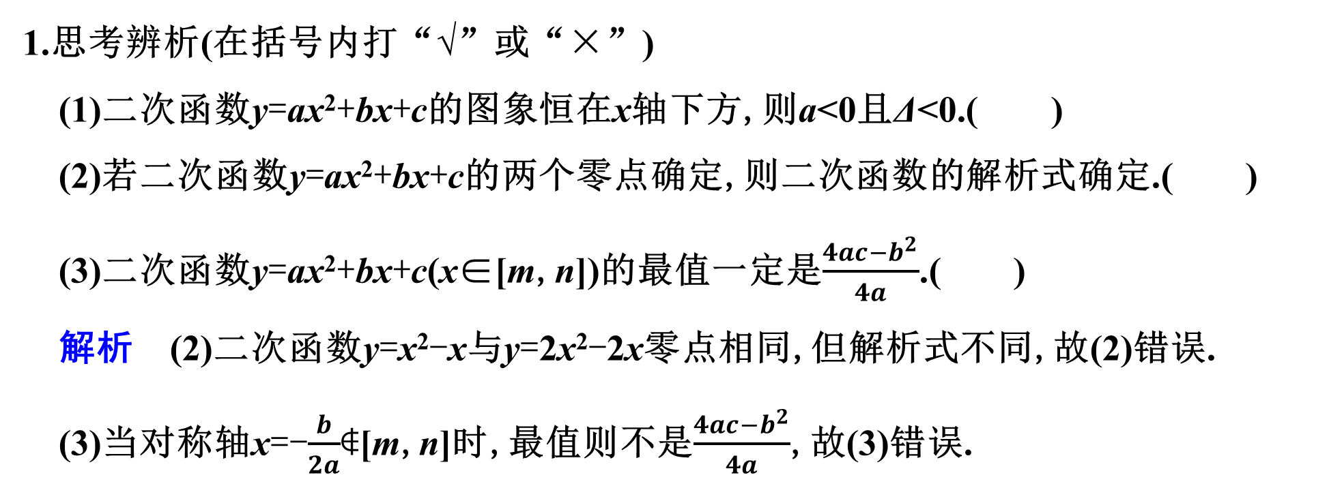
1.思考辨析(在括号内打“√”或“×”)
(1)二次函数y=ax²+bx+c的图象恒在x轴下方,则a<0且Δ<0.( )
(2)若二次函数y=ax²+bx+c的两个零点确定,则二次函数的解析式确定.( )
(3)二次函数y=ax²+bx+c(x∈[m,n])的最值一定是$\frac{4ac−b^{2}}{4a}$.( )
解析 (2)二次函数y=x²-x与y=2x²-2x零点相同,但解析式不同,故(2)错误.
(3)当对称轴x=-$\frac{b}{2a}$∉[m,n]时,最值则不是$\frac{4ac−b^{2}}{4a}$,故(3)错误.
√
×
×

Slide 10
2.(北师大必修一P34T1(2)改编)函数y=-3x²+12x-8的最大值为 .
4
解析 y=-3(x²-4x+4)+4=-3(x-2)²+4≤4.

Slide 11
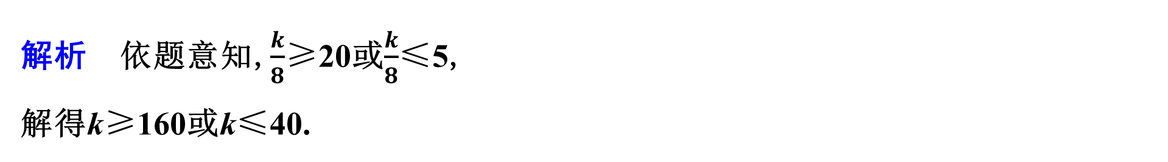
3.(人教A必修一P100T4改编)若函数f(x)=4x²-kx-8在[5,20]上单调,则实数k的取值范围为 .
(-∞,40]∪[160,+∞)
解析 依题意知,$\frac{k}{8}$≥20或$\frac{k}{8}$≤5,
解得k≥160或k≤40.

Slide 12
4.(人教B必修一P139T8改编)已知y=f(x)为二次函数,若y=f(x)在x=2处取得最小值-4,且y=f(x)的图象经过原点,则函数解析式为 .
f(x)=x²-4x
解析 由题意,可设f(x)=a(x-2)²-4(a>0),
又图象过原点,
所以f(0)=4a-4=0,a=1,
所以f(x)=(x-2)²-4=x²-4x.

Slide 13
2
考点聚焦突破
KAODIANJUJIAOTUPO

Slide 14
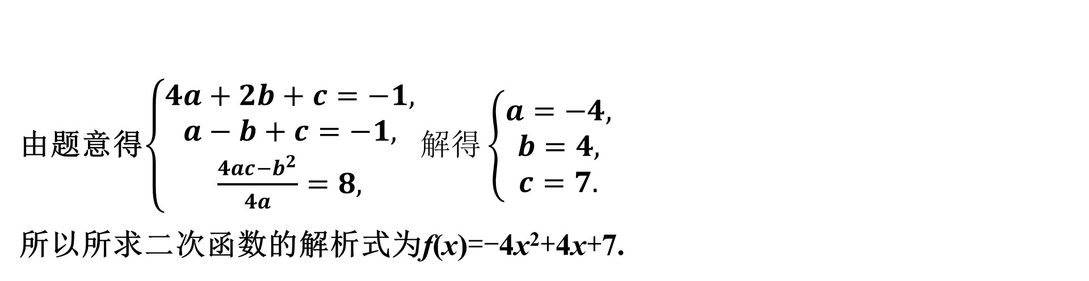
考点一 二次函数的解析式
例1 已知二次函数f(x)满足f(2)=-1,f(-1)=-1,且f(x)的最大值是8,则f(x)=
.
-4x²+4x+7
解析 法一(利用“一般式”)
设f(x)=ax²+bx+c(a≠0).
由题意得$\left\{\begin{matrix}4a+2b+c=−1, \\ a−b+c=−1, \\ \frac{4ac−b^{2}}{4a}=8,\end{matrix}\right.解得\left\{\begin{matrix}a=−4, \\ b=4, \\ c=7.\end{matrix}\right.$
所以所求二次函数的解析式为f(x)=-4x²+4x+7.

Slide 15

法二(利用“顶点式”)
设f(x)=a(x-m)²+n(a≠0).
因为f(2)=f(-1),
所以抛物线的对称轴为x=$\frac{2+(−1)}{2}$=$\frac{1}{2}$,所以m=$\frac{1}{2}$.
又根据题意,函数有最大值8,所以n=8,
所以f(x)=a${\left(x−\frac{1}{2}\right)}^{2}$+8.
因为f(2)=-1,所以a${\left(2−\frac{1}{2}\right)}^{2}$+8=-1,解得a=-4,
所以f(x)=-4${\left(x−\frac{1}{2}\right)}^{2}$+8=-4x²+4x+7.

Slide 16

法三(利用“零点式”)
由已知f(x)+1=0的两根为x₁=2,x₂=-1,
故可设f(x)+1=a(x-2)(x+1)(a≠0),
即f(x)=ax²-ax-2a-1.
又函数有最大值8,
即$\frac{4a(−2a−1)−{(−a)}^{2}}{4a}$=8.
解得a=-4或a=0(舍).
故所求函数的解析式为f(x)=-4x²+4x+7.

Slide 17
思维建模
二次函数解析式的选择规律

Slide 18
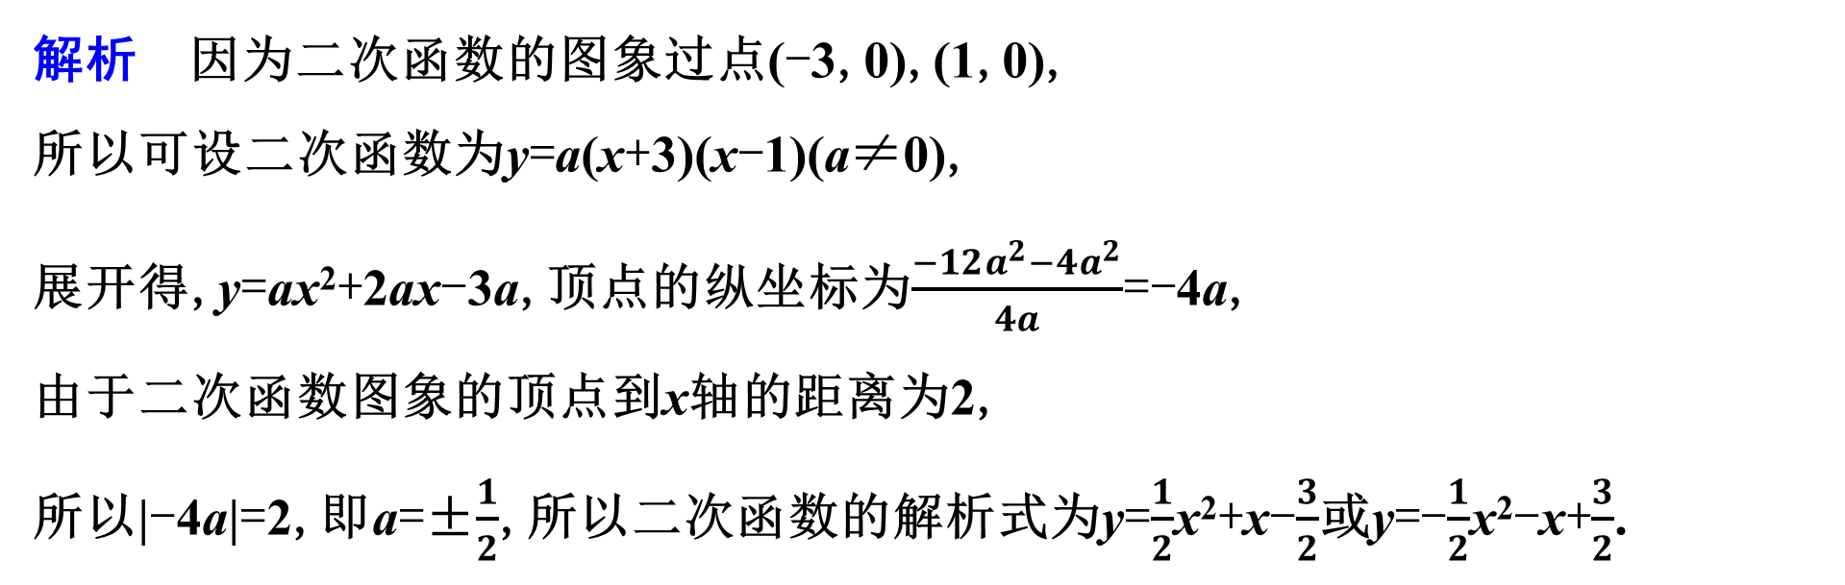
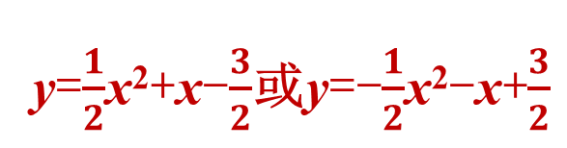
训练1 已知二次函数的图象过点(-3,0),(1,0),且顶点到x轴的距离等于2,则二次函数的解析式为 .
y=$\frac{1}{2}$x²+x-$\frac{3}{2}$或y=-$\frac{1}{2}$x²-x+$\frac{3}{2}$
解析 因为二次函数的图象过点(-3,0),(1,0),
所以可设二次函数为y=a(x+3)(x-1)(a≠0),
展开得,y=ax²+2ax-3a,顶点的纵坐标为$\frac{−12a^{2}−4a^{2}}{4a}$=-4a,
由于二次函数图象的顶点到x轴的距离为2,
所以|-4a|=2,即a=±$\frac{1}{2}$,所以二次函数的解析式为y=$\frac{1}{2}$x²+x-$\frac{3}{2}$或y=-$\frac{1}{2}$x²-x+$\frac{3}{2}$.

Slide 19
考点二 二次函数的图象
例2 (1)已知函数f(x)=ax²+bx+c,若a>b>c,且a+b+c=0,且函数f(x)的图象可能是( )
D

Slide 20
解析 由a>b>c且a+b+c=0,
得a>0,c<0,
所以函数图象开口向上,排除A,C;
又f(0)=c<0,排除B.故选D.

Slide 21
(2)(多选)如图是二次函数y=ax²+bx+c(a≠0)图象的一部分,图象过点A(-3,0),对称轴为x=-1.给出下面四个结论正确的为( )
AD
A.b²>4ac B.2a-b=1
C.a-b+c=0 D.5a<b

Slide 22

解析 因为图象与x轴交于两点,
所以b²-4ac>0,即b²>4ac,A正确.
对称轴为x=-1,
即-$\frac{b}{2a}$=-1,2a-b=0,B错误.
结合图象,当x=-1时,y>0,
即a-b+c>0,C错误.
由对称轴为x=-1知,b=2a.
根据抛物线开口向下,知a<0,
所以5a<2a,即5a<b,D正确.

Slide 23
思维建模
研究二次函数图象应从“三点一线一开口”进行分析,“三点”中有一个点是顶点,另两个点是图象上关于对称轴对称的两个点,常取与x轴的交点;“一线”是指对称轴这条直线;“一开口”是指抛物线的开口方向.

Slide 24

训练2 (多选)二次函数y=ax²+bx+c的图象如图所示,则下列说法正确的是( )
ACD
A.2a+b=0 B.4a+2b+c<0
C.9a+3b+c<0 D.abc<0
解析 由二次函数图象开口向下知a<0,
对称轴为x=-$\frac{b}{2a}$=1,即2a+b=0,故b>0.
又因为f(0)=c>0,所以abc<0.
f(2)=f(0)=4a+2b+c>0,
f(3)=f(-1)=9a+3b+c<0.

Slide 25

考点三 二次函数的最值
例3 (2025·福州段考)已知二次函数f(x)=ax²-x+2a-1.
(1)若f(x)在区间[1,2]上单调递减,求a的取值范围;
解 由题意知a≠0.
当a>0时,f(x)=ax²-x+2a-1的图象开口向上,对称轴方程为x=$\frac{1}{2a}$,
所以f(x)在区间[1,2]上单调递减需满足$\frac{1}{2a}$≥2,
又a>0,所以0<a≤$\frac{1}{4}$;
当a<0时,f(x)=ax²-x+2a-1的图象开口向下,对称轴方程为x=$\frac{1}{2a}$<0,
所以f(x)在区间[1,2]上单调递减恒成立.
综上,a的取值范围是(-∞,0)∪$\left(0,\frac{1}{4}\right]$.

Slide 26
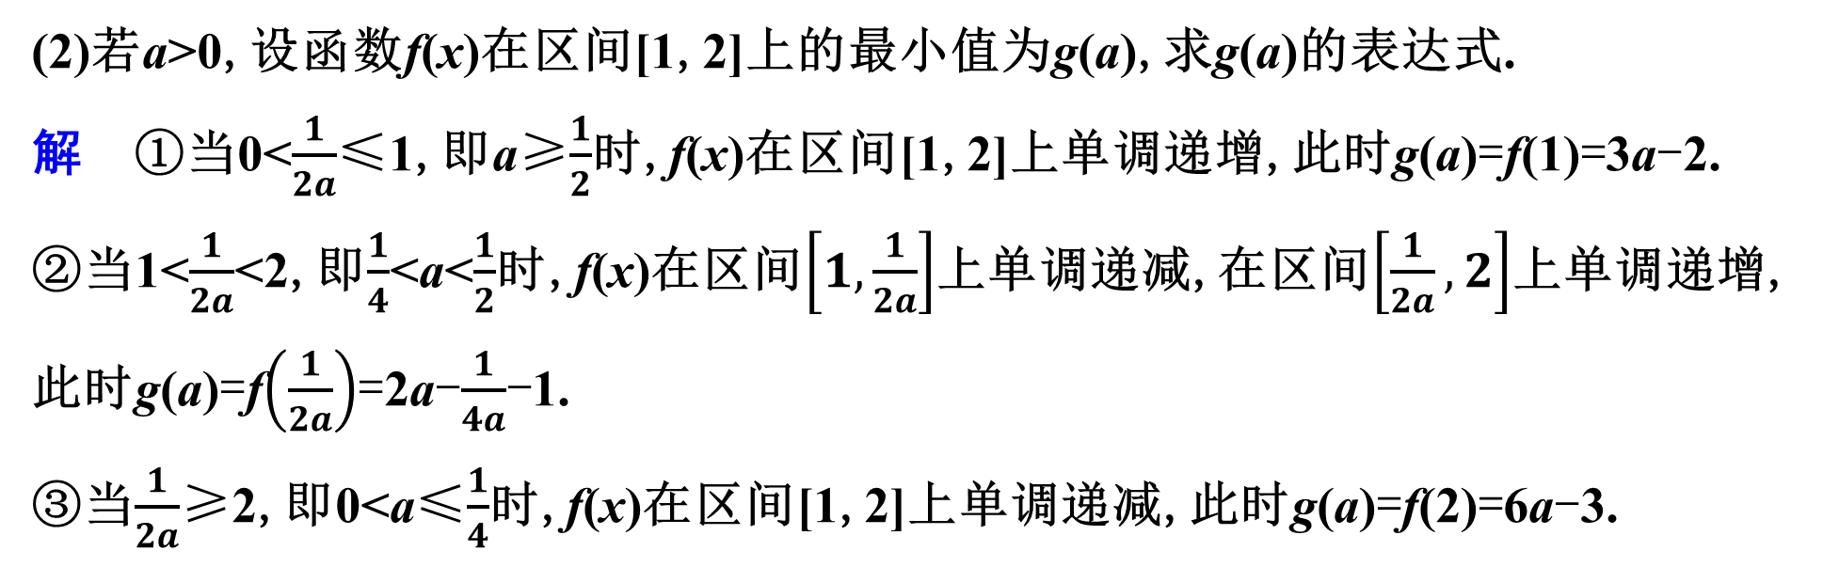

(2)若a>0,设函数f(x)在区间[1,2]上的最小值为g(a),求g(a)的表达式.
解 ①当0<$\frac{1}{2a}$≤1,即a≥$\frac{1}{2}$时,f(x)在区间[1,2]上单调递增,此时g(a)=f(1)=3a-2.
②当1<$\frac{1}{2a}$<2,即$\frac{1}{4}$<a<$\frac{1}{2}$时,f(x)在区间$\left[1,\frac{1}{2a}\right]$上单调递减,在区间$\left[\frac{1}{2a},2\right]$上单调递增,此时g(a)=f$\left(\frac{1}{2a}\right)$=2a-$\frac{1}{4a}$-1.
③当$\frac{1}{2a}$≥2,即0<a≤$\frac{1}{4}$时,f(x)在区间[1,2]上单调递减,此时g(a)=f(2)=6a-3.
综上所述,g(a)=$\left\{\begin{matrix}6a−3,a∈\left(0,\frac{1}{4}\right], \\ 2a−\frac{1}{4a}−1,a∈\left(\frac{1}{4},\frac{1}{2}\right), \\ 3a−2,a∈\left[\frac{1}{2},+∞\right).\end{matrix}\right.$

Slide 27
思维建模
闭区间上二次函数最值问题的解法:抓住“三点一轴”数形结合,三点是指区间两个端点和中点,一轴指的是对称轴,结合图象,根据函数的单调性及分类讨论的思想求解.

Slide 28

训练3 已知函数f(x)=x²+(2a-1)x-3.
(1)当a=2,x∈[-2,3]时,求函数f(x)的值域;
解 当a=2时,f(x)=x²+3x-3,x∈[-2,3],
函数图象的对称轴为直线x=-$\frac{3}{2}$∈[-2,3],
∴f(x)_{min}=f$\left(−\frac{3}{2}\right)$=$\frac{9}{4}$-$\frac{9}{2}$-3=-$\frac{21}{4}$,
f(x)_{max}=f(3)=15,
∴f(x)的值域为$\left[−\frac{21}{4},15\right]$.

Slide 29

(2)若函数f(x)在[-1,3]上的最大值为1,求实数a的值.
解 函数图象的对称轴为直线x=-$\frac{2a−1}{2}$.
①当-$\frac{2a−1}{2}$≤1,即a≥-$\frac{1}{2}$时,
f(x)_{max}=f(3)=6a+3,
∴6a+3=1,即a=-$\frac{1}{3}$,满足题意;
②当-$\frac{2a−1}{2}$>1,即a<-$\frac{1}{2}$时,f(x)_{max}=f(-1)=-2a-1,
∴-2a-1=1,即a=-1,满足题意.
综上可知,a=-$\frac{1}{3}$或-1.

Slide 30
3
课时对点精练
KESHIDUIDIANJINGLIAN

Slide 31
一、单选题
1.函数y=x²-2ax+3在(-∞,3]上单调递减,则实数a的取值范围是( )
A.[3,+∞) B.(-∞,3]
C.[-3,+∞) D.(-∞,-3]
解析 易知函数y=x²-2ax+3的单调递减区间是(-∞,a],故a≥3.
A

Slide 32
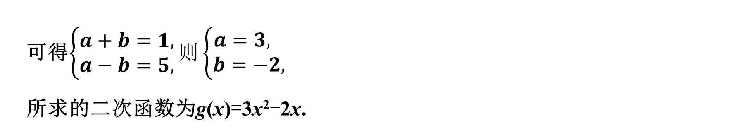
2.若二次函数g(x)满足g(1)=1,g(-1)=5,且图象过原点,则g(x)的解析式为( )
A.g(x)=2x²-3x B.g(x)=3x²-2x
C.g(x)=3x²+2x D.g(x)=-3x²-2x
解析 二次函数g(x)满足g(1)=1,g(-1)=5,且图象过原点,
设二次函数为g(x)=ax²+bx(a≠0),
B
可得$\left\{\begin{matrix}a+b=1, \\ a−b=5,\end{matrix}\right.则\left\{\begin{matrix}a=3, \\ b=−2,\end{matrix}\right.$
所求的二次函数为g(x)=3x²-2x.

Slide 33
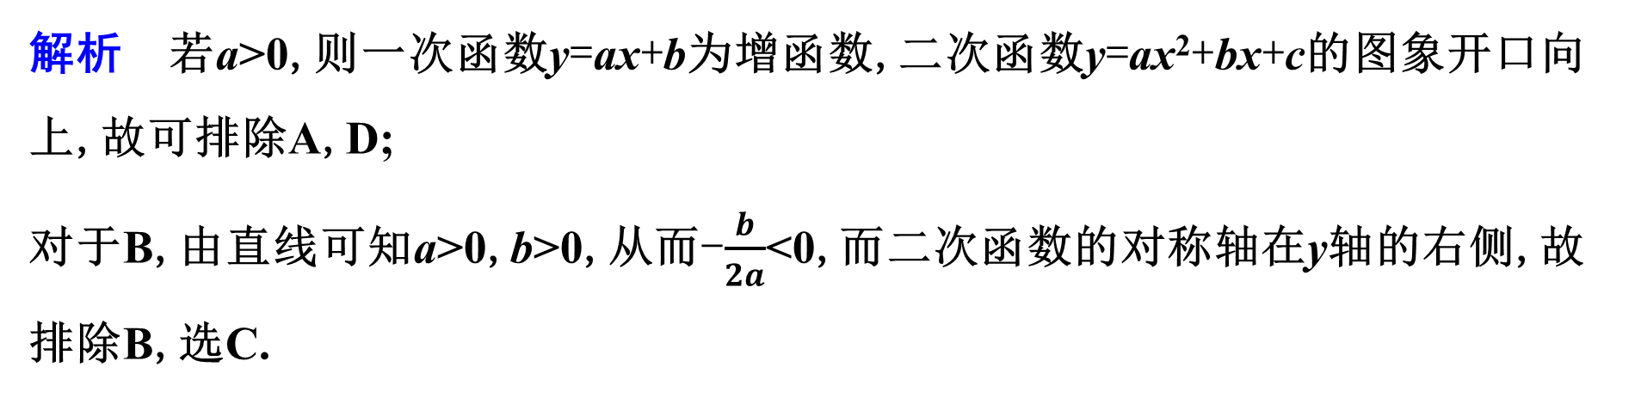
3.函数y=ax+b和y=ax²+bx+c在同一平面直角坐标系内的图象可以是( )
C
解析 若a>0,则一次函数y=ax+b为增函数,二次函数y=ax²+bx+c的图象开口向上,故可排除A,D;
对于B,由直线可知a>0,b>0,从而-$\frac{b}{2a}$<0,而二次函数的对称轴在y轴的右侧,故排除B,选C.

Slide 34
4.已知f(x)=-x²+2ax+1,则( )
A.f(a)>f(a-1)>f(a+1)
B.f(a)>f(a-1)=f(a+1)
C.f(a)<f(a-1)=f(a+1)
D.f(a+1)>f(a-1)>f(a)
解析 函数f(x)的图象开口向下,对称轴为x=a,
故f(a)>f(a-1)=f(a+1).
B

Slide 35

5.已知a,b,c∈R,函数f(x)=ax²+bx+c,若f(0)=f(4)>f(1),则( )
A.a>0,4a+b=0 B.a<0,4a+b=0
C.a>0,2a+b=0 D.a<0,2a+b=0
解析 由f(0)=f(4),得f(x)图象的对称轴为直线x=-$\frac{b}{2a}$=2,所以4a+b=0,
又f(0)=f(4)>f(1),
所以f(x)的图象开口向上,a>0.故选A.
A

Slide 36
6.已知函数f(x)=x²-4x+1的定义域为[1,t],在该定义域内函数的最大值与最小值之和为-5,则实数t的取值范围是( )
A.(1,3] B.[2,3] C.(1,2] D.(2,3)
解析 易知f(x)=x²-4x+1的图象是一条开口向上,对称轴为直线x=2的抛物线,
当x=1时,y=-2,当x=2时,y=-3,
由y=-2,得x=1或x=3,
因为f(x)在定义域内的最大值与最小值之和为-5,所以2≤t≤3.故选B.
B

Slide 37
7.已知函数f(x)=x²-2(a-1)x+a,若对于区间[-1,2]上任意两个不相等的实数x₁,x₂,都有f(x₁)≠f(x₂),则实数a的取值范围是( )
A.(-∞,0] B.[0,3] C.(-∞,0]∪[3,+∞) D.[3,+∞)
解析 二次函数f(x)=x²-2(a-1)x+a图象的对称轴为直线x=a-1,
∵对于任意x₁,x₂∈[-1,2]且x₁≠x₂,都有f(x₁)≠f(x₂),
即f(x)在区间[-1,2]上是单调函数,
∴a-1≤-1或a-1≥2,
∴a≤0或a≥3,即实数a的取值范围为(-∞,0]∪[3,+∞).
C

Slide 38
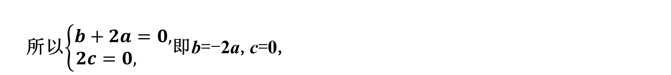
8.(2025·广州调研)设a,b,c∈R且a≠0,函数g(x)=ax²+bx+c,f(x)=(x+2)g(x),若f(x)+f(-x)=0,则下列判断正确的是( )
A.g(x)的最大值为-a B.g(x)的最小值为-a
C.g(2+x)=g(2-x) D.g(2+x)=g(-x)
解析 因为g(x)=ax²+bx+c,
所以f(x)=(x+2)g(x)=(x+2)(ax²+bx+c)=ax³+(b+2a)x²+(c+2b)x+2c.
因为f(x)+f(-x)=0,所以f(x)是奇函数,
D
所以$\left\{\begin{matrix}b+2a=0, \\ 2c=0, \end{matrix}\right.$即b=-2a,c=0,

Slide 39

所以g(x)=ax²-2ax.
因为a≠0,不清楚a是正还是负,
所以不能确定g(x)有最大值还是最小值,
所以A,B均不正确.
g(x)图象的对称轴为直线x=-$\frac{−2a}{2a}$=1.
若g(2+x)=g(2-x),则g(x)的图象关于直线x=2对称;
若g(2+x)=g(-x),则g(x)的图象关于直线x=1对称,
所以C不正确,D正确.

Slide 40
二、多选题
9.设abc<0,则函数y=ax²+bx+c的图象可能是( )
AB
解析 A中,a<0,b<0,c<0,此时abc<0,符合题意;
B中,a<0,b>0,c>0,此时abc<0,符合题意;
C中,a>0,b>0,c>0,此时abc>0,不符合题意;
D中,a>0,b<0,c<0,此时abc>0,不符合题意.

Slide 41
10.已知函数f(x)=ax²-2bx-1,则下列结论正确的是( )
A.若f(x)是偶函数,则b=0
B.若f(x)<0的解集是(-1,1),则a^{b}=1
C.若a=1,则f(x)>0恒成立
D.∀a≤0,b<0,f(x)在(-∞,0)上单调递增
ABD
解析 对于A,函数f(x)的定义域为R,
若函数f(x)为偶函数,则f(-x)=f(x),即ax²+2bx-1=ax²-2bx-1,
即4bx=0对任意的x∈R恒成立,则b=0,A正确;
对于B,若不等式f(x)<0的解集为(-1,1),则a>0且-1,1为方程f(x)=0的两根,

Slide 42

则$\left\{\begin{matrix}−1×1=−\frac{1}{a}, \\ −1+1=\frac{2b}{a},\end{matrix}\right.解得\left\{\begin{matrix}a=1, \\ b=0,\end{matrix}\right.$
故a^{b}=1,B正确;
对于C,若a=1,则f(x)=x²-bx-1,Δ=4b²+4>0,故f(x)>0不恒成立,C错误;
对于D,当a=0时,因为b<0,则f(x)在(-∞,0)上单调递增,当a<0时,
函数f(x)的对称轴为直线x=$\frac{b}{a}且\frac{b}{a}$>0,
由二次函数的单调性可知,
函数f(x)在(-∞,0)上单调递增,D正确.

Slide 43

11.(2024·榆林模拟)已知函数f(x)=x²-2x+a(a>0),实数m满足f(m)<0,则下列关系一定成立的是( )
A.f(m+1)>0 B.f(m+2)>0 C.f(m-1)<0 D.f(m-2)>0
解析 函数f(x)=x²-2x+a在(-∞,1)上单调递减,在(1,+∞)上单调递增.
f(m)=m²-2m+a<0,故m²-2m<-a<0,解得0<m<2.
m+2∈(2,4),f(m+2)>f(2)=a>0,B正确;
m-2∈(-2,0),f(m-2)>f(0)=a>0,D正确;
取a=$\frac{19}{100}$,m=$\frac{1}{5}$,f(m)=-$\frac{17}{100}$<0,满足条件,f(m+1)=f $\left(\frac{6}{5}\right)$=-$\frac{77}{100}$<0,A错误;
f(m-1)=f $\left(−\frac{4}{5}\right)$=$\frac{243}{100}$>0,C错误.
BD

Slide 44
三、填空题
12.(2025·宁波段考)已知二次函数f(x)的图象经过点(4,3),且图象被x轴截得的线段长为2,并且对任意x∈R,都有f(2-x)=f(2+x),则f(x)的解析式为
.
f(x)=x²-4x+3
解析 ∵f(2-x)=f(2+x)对任意x∈R恒成立,
∴f(x)图象的对称轴为直线x=2.
又∵f(x)的图象被x轴截得的线段长为2,∴f(x)=0的两根为1和3,
设f(x)=a(x-1)(x-3)(a≠0),
∵f(x)的图象过点(4,3),∴3a=3,∴a=1,
∴所求函数的解析式为f(x)=(x-1)(x-3),即f(x)=x²-4x+3.

Slide 45
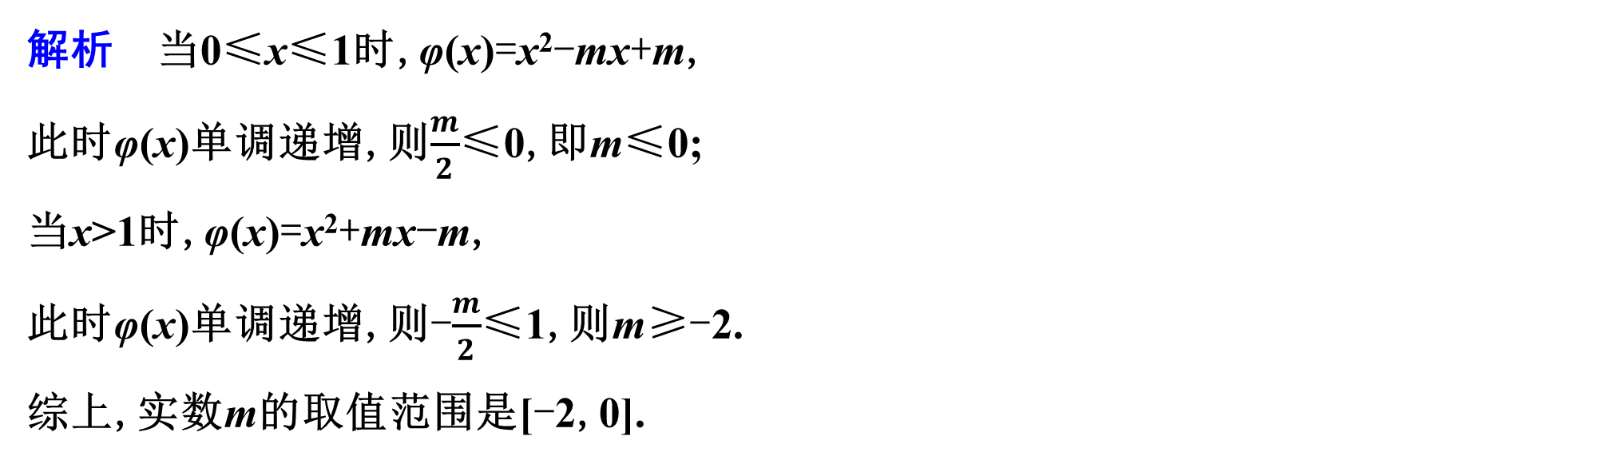
[-2,0]
13.若函数φ(x)=x²+m|x-1|在[0,+∞)上单调递增,则实数m的取值范围是 .
解析 当0≤x≤1时,φ(x)=x²-mx+m,
此时φ(x)单调递增,则$\frac{m}{2}$≤0,即m≤0;
当x>1时,φ(x)=x²+mx-m,
此时φ(x)单调递增,则-$\frac{m}{2}$≤1,则m≥-2.
综上,实数m的取值范围是[-2,0].

Slide 46
14.(2025·徐州质检)函数f(x)=x²-4x+2在区间[a,b]上的值域为[-2,2],则b-a的取值范围是 .
[2,4]
解析 解方程f(x)=x²-4x+2=2,解得x=0或x=4,
解方程f(x)=x²-4x+2=-2,解得x=2,
由于f(x)在[a,b]上的值域为[-2,2].
若f(x)在[a,b]上单调,则[a,b]=[0,2]或[a,b]=[2,4],
此时b-a取得最小值2;
若f(x)在[a,b]上不单调,且当b-a取最大值时,[a,b]=[0,4],
所以b-a的最大值为4.所以b-a的取值范围是[2,4].

Slide 47

四、解答题
15.(2025·衡水调研)已知f(x)=ax²-2x(0≤x≤1),求f(x)的最小值.
解 当a=0时,f(x)=-2x在[0,1]上单调递减,∴f(x)_{min}=f(1)=-2.
当a>0时,f(x)=ax²-2x的图象开口向上,且对称轴为x=$\frac{1}{a}$.
①当0<$\frac{1}{a}$≤1,即a≥1时,f(x)在$\left[0,\frac{1}{a}\right]$上单调递减,在$\left[\frac{1}{a},1\right]$上单调递增,
∴f(x)_{min}=f$\left(\frac{1}{a}\right)$=$\frac{1}{a}$-$\frac{2}{a}$=-$\frac{1}{a}$.

Slide 48
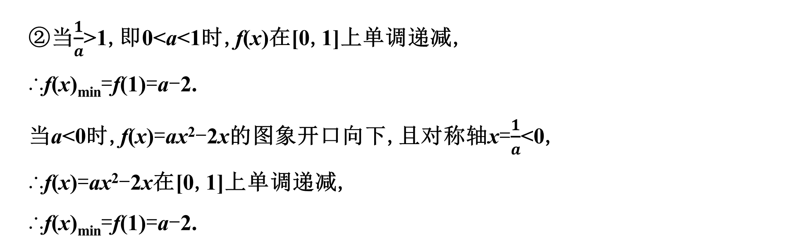

②当$\frac{1}{a}$>1,即0<a<1时,f(x)在[0,1]上单调递减,
∴f(x)_{min}=f(1)=a-2.
当a<0时,f(x)=ax²-2x的图象开口向下,且对称轴x=$\frac{1}{a}$<0,
∴f(x)=ax²-2x在[0,1]上单调递减,
∴f(x)_{min}=f(1)=a-2.
综上所述,f(x)_{min}=$\left\{\begin{matrix}a−2,a<1, \\ −\frac{1}{a},a\text{≥}1. \end{matrix}\right.$

Slide 49
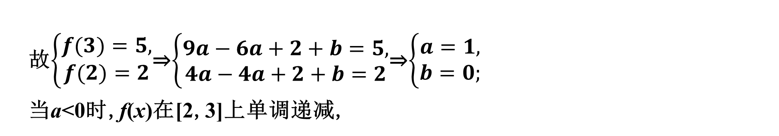
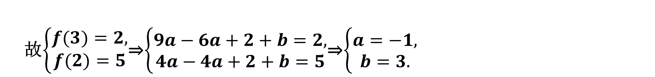
16.已知函数f(x)=ax²-2ax+2+b(a≠0),若f(x)在区间[2,3]上有最大值5,最小值2.
(1)求a,b的值;
解 f(x)=a(x-1)²+2+b-a(a≠0).
当a>0时,f(x)在[2,3]上单调递增,
故$\left\{\begin{matrix}f(3)=5, \\ f(2)=2\end{matrix}\right.$⇒$\left\{\begin{matrix}9a−6a+2+b=5, \\ 4a−4a+2+b=2\end{matrix}\right.$⇒$\left\{\begin{matrix}a=1, \\ b=0;\end{matrix}\right.$
当a<0时,f(x)在[2,3]上单调递减,
故$\left\{\begin{matrix}f(3)=2, \\ f(2)=5\end{matrix}\right.$⇒$\left\{\begin{matrix}9a−6a+2+b=2, \\ 4a−4a+2+b=5\end{matrix}\right.$⇒$\left\{\begin{matrix}a=−1, \\ b=3.\end{matrix}\right.$

Slide 50

(2)若b<1,g(x)=f(x)-mx在[2,4]上单调,求m的取值范围.
解 因为b<1,所以a=1,b=0,
即f(x)=x²-2x+2.
g(x)=x²-2x+2-mx=x²-(2+m)x+2,
因为g(x)在[2,4]上单调,
所以$\frac{2+m}{2}$≤2或$\frac{m+2}{2}$≥4,
解得m≤2或m≥6.
故m的取值范围是(-∞,2]∪[6,+∞).

